Slide 1


Campagne jeunes
Heure du jeudi
17 mai 2018

Slide 2






Le contexte
LES JEUNES ET L’ARGENT
L’argent est une source de préoccupation
Les parents conservent leur rôle de soutien quant à l’argent…
37%
  des Jeunes déclarent travailler pendant leurs études
1/3
  des Jeunes font leurs comptes tous les jours
  1er soutien financier pour 41% des Jeunes
  1er interlocuteur sur les questions d’argent
Appétence accrue pour les outils digitaux
→ suivre leurs comptes et réaliser des opérations à distance
→ Ouvrir son 1er compte dans la banque de ses parents a un impact positif sur la fidélisation des jeunes à long terme
Nous devons prioritairement conquérir et fidéliser les enfants de nos clients
Pour autant, le contact physique reste préféré pour les opérations les plus engageantes… mais aussi pour ouvrir un compte.
Source :TNS Sofres- juin 2016

Slide 3












Le contexte
A chaque moment clé de la vie des Jeunes nous sommes présents pour les accompagner
ENFANTS
ETUDIANTS/APPRENTIS
JEUNES ACTIFS
1er enfant
1er diplôme
1er emploi
Naissance
Anniversaires
10 ans, 12 ans,
18 ans…
1ère voiture
1ère acquisition
immobilière
1er séjour à l’international

Slide 4

les offres promotionnelles
2 MAI → 31 OCT
BANCARISATION
OFFRES PÉRENNES
OFFRES DIPLÔMÉS
OFFRE BACHELIERS
X2 ANS
  12-25 ans : Bouquet Liberté gratuit pendant 1 an s’il est souscrit avec une carte Sensea ou Classic
  Offre réservée aux entrées en relation bancarisation
  18-25 ans : Bouquet Liberté à
  1€/mois pendant 1 an s'il est souscrit avec une carte Premier
  Offre réservée aux entrées en relation bancarisation ou montées en gamme dans un BL depuis une carte inférieure.
  12-21 ans : Bouquet Liberté gratuit pendant 2 ans s'il est souscrit avec une carte Classic
  18-21 ans : Bouquet Liberté à
  1€/mois pendant 2 ans s'il est souscrit avec une carte Premier
  Offres réservées à tous les jeunes candidats ou diplômés ayant obtenu un BEP, un CAP, un BAC Pro ou G et T (sous réserve de présentation d’un justificatif). Réservées aux entrées en relation bancarisation ou montées en gamme de carte dans un BL depuis une carte inférieure.
  Mention Assez Bien
  40€ offerts en bon d’achat Isilis
  Mention Bien
  80 € offerts en bon d’achat Isilis
  Mention Très Bien
  160€ offerts en bon d’achat Isilis
  Disponible à partir de juillet 2018.
  Le mode opératoire sera mis à votre disposition prochainement.
Modification du
MODE OPERATOIRE
à partir du 1er juin

Slide 5

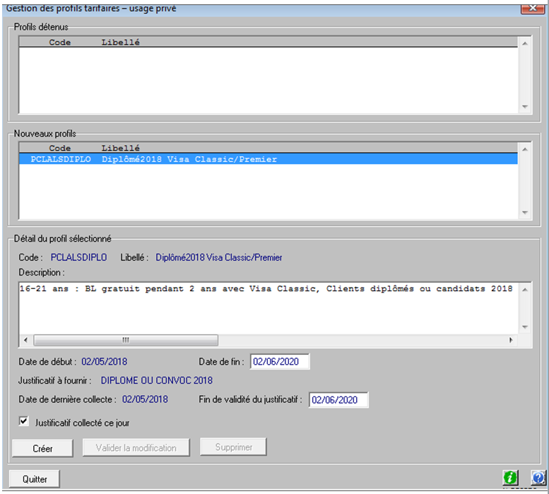
les offres promotionnelles
NOUVEAU : Mode opératoire offre diplômés à partir du 1er juin
      Afin de positionner l’offre diplômé à votre client, il convient, AVANT TOUTE SOUSCRIPTION OU AVENANT
      d’un BL, d’associer votre client à un profil via la transaction 0154.
Depuis la synthèse client, taper le code
transaction 0154
L’écran
s’ouvre, cliquer sur Associer un profil tarifaire
Un second écran
s’ouvre :
  Cliquer sur le profil Diplômé2018
  Visa Classic/Premier
  Puis sur Justificatif collecté ce jour après
  avoir vérifier les pièces justificatives
  de votre client
  Et finir en cliquant sur Créer
Quitter l’écran pour revenir sur la synthèse client
afin d’ouvrir le BL ou de faire l’avenant ;
la promotion s’appliquera automatiquement

Slide 6
les offres promotionnelles
2 MAI → 31 OCT
CRÉDIT JEUNES
Taux promotionnel unique de 0,90% pour tous les Jeunes Apprentis, Etudiants ou Jeunes Actifs
 | Ages | Jusqu’à | Jusqu’à | Taux Promo | Frais Dossier
Prêt Etudiant/Apprentis* | 18-28 ans | 60 000 € | 120 mois | 0,90% | 0 €
Prêt Pour Avancer (destiné aux Jeunes Actifs) | 18-28 ans | 6 000 € | 60 mois
Prêt Erasmus+ | 18-28 ans | 18 000 € | 120 mois
*souscrit par les parents pour les apprentis mineurs
Délégation DG pour descendre le taux du Crédit Etudiant/Apprentis à 0,80% au lieu de 0,90%
La commercialisation du prêt 1000€ à 0% est suspendue du 02 mai au 31 octobre 2018
NOUVEAU
A partir de début juin et sous réserve de validation du Comité des Prix, le catalogue de crédits Jeunes est simplifié en regroupant les 2 offres étudiants et apprentis pour n’en proposer qu’une seule.
ACTUELLEMENT
A PARTIR DE DÉBUT JUIN
Prêt Etudiants | BAC +2 : jusqu’à 45 000 € BAC +5 : jusqu’à 60 000 € Clients éligibles : étudiants de 18 à 28 ans | Une seule offre Crédit Etudiants/Apprentis Clients éligibles : apprentis et étudiants de 18 à 28 ans ou parents de mineurs Montant : jusqu’à 60 000 € → Simplification de la gamme
Prêt Apprentis | Jusqu’à 45 000 € Clients éligibles : apprentis ou parents d’apprentis mineurs
Plus d’informations prochainement

Slide 7



les offres promotionnelles
2 MAI → 31 OCT
ASSURANCES
2 offres IARD à partir du 1er juin :
  MRH : 1 mois offert pour la souscription d’une Formule 1 Version Jeunes
  Santé : 1 mois offert pour la souscription d’un contrat Côté JE Formule 1
ACCÉLÉRATEURS VALABLES TOUTE L’ANNÉE !
→ 31 DEC
Crédit permis à 1€
Des offres d’épargne
20€ offerts à la naissance
10€ offerts à l’ouverture d’un Livret 10-12 à 10 ans
ou d’un Livret Jeune à 12 ans (sous conditions).
CBR gratuite pendant toute la durée de détention : une carte pédagogique qui permet l’apprentissage de l’argent.
→ Offre de repli pour les parents réticents à l’ouverture d’un forfait.
Option Internationale et son tarif préférentiel :
  2€ au lieu de 4€
  sur la F1 – Voyage
  8€ au lieu de 16€
  sur la F2 – Séjour
Des conditions d’assurance Auto, MRH et Santé très concurrentielles.
Une offre privilégiée
« Start Expat’ » : une offre santé pour les jeunes qui séjournent à l’étranger

Slide 8






La communication
Une communication renforcée et d’envergure de mi-mai à septembre pour conquérir et fidéliser nos Jeunes
En agence
  Plan d’affichage externe et interne autour de nos offres Banca et Crédit
  Mise à disposition d’un dépliant Jeunes
Sur le web
  Forte présence sur les réseaux sociaux
  Bannières positionnées sur caisse-epargne.fr et sites web divers en rapport avec la cible
Dans les médias
  Insertions presse
  Campagne d’affichage urbain dans les principales villes de notre territoire
En marketing direct
  28 600 dépliants dans les encarts relevés de compte en juin envoyés aux Jeunes de 16 à 25 ans et Parents BP ayant un enfant de 16 à 25 ans
  Une série de mailings et e-mailings sera également envoyée à nos clients
→ La collecte de l’adresse mail + n° mobile + opt’in est indispensable pour pouvoir contacter les Jeunes !

Slide 9


Les Moyens mis à disposition
CIBLES GERC
Pour vous aider à systématiser le reflexe famille et à équiper 100% des Enfants et Jeunes de nos clients Bancarisés Principaux, plusieurs cibles sont livrées le 17 mai :
Libellé | Descriptif | Volumétrie
CLT à équiper - JDne avec parents BP | JDne de 16 à 25 ans avec parents BP, non détenteurs de carte ni BL, à qui il manque un produit pour être équipés | 5 038 clients
Jeunes Distanciés avec Parents Bancarisés | JD de 16 à 25 ans avec parents BP, non détenteurs de carte ni BL | 4 888 clients
Enfants Non Equipés avec Parents Bancarisés | Ene de 0 à 15 ans avec parents BP | 19 243 clients
JUSQU’AU 31/10/18
MARKETING DIRECT
En complément, 3 mailings/emailings seront envoyés à nos clients début juin :
Canal | Libellé | Descriptif | Volumétrie
 | Conquête Crédit Jeunes | JBP de 18 à 25 ans, non détenteurs Univers Crédit | 13 900 clients
 | Equipement Banca 18-25 ans | JD (dont univers B non couvert) de 18 à 25 ans, SF 150 €, hors parents BP | 14 800 clients
 | Conquête MRH & Santé Jeunes | Jeunes de 18 à 29 ans, non détenteurs MRH et/ou Santé Cible 1 : Appétence MRH élevée basée sur le moteur de recommandation Cible 2 : Etudiants ou Entrée dans la vie active depuis plus de 6 mois ou Appétence Santé élevée basée sur le moteur de recommandation
+ relance GERC
+ relance GERC
+ relance GERC

Slide 10







Les Moyens mis à disposition
MODELES D’EMAILINGS
2 modèles d’e-mailings seront mis à votre disposition courant mai/juin dans la bibliothèque de mails :
  Offre Crédit Jeunes à 0,90%
  Offre Bouquet Liberté
Vous pourrez utiliser ces e-mailings pour cibler précisément les clients susceptibles d’être intéressés par l’une de nos offres. Plus d’informations prochainement.
GOODIES
Une dotation de stylos vous parviendra début juin. Une dotation complémentaire sera attribuée aux agences qui organisent des rencontres bancaires (cf. slides suivantes).
OUTILS D’AIDE À LA VENTE
IDENTIQUE 2017
Scénario d'appel sortant
Jeunes Auto
Bien comprendre la complémentaire santé
Fidélisez les Jeunes avec des assurances qui leur parlent
Sécurité Sociale étudiante et Mutuelle étudiante
Book Jeunes
Jeunes MRH
Jeunes Santé

Slide 11

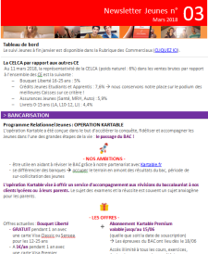


Les Moyens mis à disposition
Et toujours … OPERATION KARTABLE
Pour rappel, l‘opération Kartable vise à offrir un service d’accompagnement aux révisions du baccalauréat à nos clients lycéens ou à leurs parents. Un service utile qui nous permet d’occuper le terrain en amont des résultats du bac !
Nous proposons d’offrir à nos clients un abonnement Kartable Premium valable jusqu’au 15/06
Cet abonnement comprend : Accès illimité à tous les cours, exercices, évaluations et corrections + téléchargement illimité des cours sur l’application mobile et en PDF. Valeur de l’abonnement : 25€
Qu’est ce que Kartable.fr ? C’est le site n°1 en France pour réussir sa scolarité ! Strictement conforme aux programmes de l'Education nationale, Kartable permet aux collégiens et lycéens qui l'utilisent régulièrement de progresser de 3,8 points en moyenne.
Le process : merci de demander un code de Compte Prépayé par mail à solene.michel@celca.caisse-epargne.fr et helene.dolt@celca.caisse-epargne.fr. Un email contenant le code à usage unique vous sera alors envoyé.
CLIQUEZ ICI pour accéder aux détails
de l’opération
(Newsletter Jeunes Mars)
CLIQUEZ ICI pour accéder à la cible des clients concernés par l’email
CLIQUEZ ICI pour accéder à l’email qui a été envoyé

Slide 12

Les Moyens mis à disposition
LES RENDEZ-VOUS
BANCAIRES
Spécial Jeunes
A partir du mois de juin, la DMA met à disposition un kit évènementiel pour les collaborateurs qui souhaitent se mobiliser pour des animations agences ciblées Jeunes.
Objectifs
  Notoriété auprès du public Jeunes
  Créer du trafic en agence
  Développer les ventes
Cibles
  Jeunes de 16 à 25 ans, parents pour les mineurs
  Tout public → tout le monde connait un jeune dans son entourage

Slide 13



Les Moyens mis à disposition
CONTENU DU KIT ÉVÈNEMENTIEL
Eléments de communication : invitation mail, PLV
Goodies
  Réseau : badges aimantés*
  Clients : stylos* et bonbons*
Animation : mise à disposition d’un quiz interactif
  Présentation de nos solutions Jeunes par le biais d’un quiz « Klaxoon » pour créer un moment d’échange autour de nos offres.
Budget dédié à l’achat de boissons, amuse-bouche/croissants, pains surprises … :
  2 formats d’animation possible : en matinée (petit déjeuner) ou en soirée (apéro-dinatoire)
  Pris en charge par la DMA sous réserve de 20 participants minimum. Logistique partagée entre l’agence organisatrice et la DMA.
La DMA se tient à votre disposition pour vous présenter en détails les RDV Bancaires ainsi que pour vous accompagner dans la mise en place de l’évènement.
Contact : Hélène DOLT et Service Communication (LD_513_SER_COMM_MKT_NL_TECHNO)
Délai : minimum 2 semaines avant l’évènement
*dans la limite des stocks disponibles

Slide 14

Actualités de la semaine 20
Fichiers à traiter : Izicarte
PEL non-respect
Anti-résiliation
Surveillance
Livret A
      Mobilité bancaire
      Mobilité bancaire – suivi ISILIS
BANCA – Pilotage de la carte – applications mobiles
BANCA – Lancement des visuels bicentenaire
BANCA – Taux promo IZICARTE
BANCA – Lancement Samsung Pay
CREDIT IMMO – ADE CNP - Signature Electronique
EPARGNE – Modification de certains Taux d’épargne au 16 mai 2018
EPARGNE – LEA – formation e-learning
EPARGNE – Echéance Eurogram 4
EPARGNE – Campagne Télémarketing
MARCHE DES PROS – Tarification DEI PRO
MARCHE DES PROS – Ecureuil Retraite Pro
Retrouvez chaque semaine toutes les actualités dans le brief DG / DUC / DA adressé aux managers et disponible dans la Rubrique Des Commerciaux en cliquant ICI.

